Slide 1



Medium-fi 프로토타입
팀 ‘안전제일’
수술 전 간호상태 확인 시 누락을 줄여 환자가 안전하게 수술 받을 수 있는 환경 만들기
신효경(2024-20125)
이혜민(2023-21862)

Slide 2

“간호사와 환자가 함께 만드는 수술 준비 과정, Surgiprep이 함께합니다.”
모바일 체크리스트, 그림을 활용한 설명자료, 진행률 바, 환자의 서명의 디자인
수술 전 환자와 함께하는,
정확하고 편리한,
쉽게 설명하는
효율적 디지털 서포터
Notes:
환자는 수술 전 간호 준비에 대한 설명 보조 수단이 필요하다. 왜냐하면 수술 전 간호 준비에 대한 필요성을 인지하지 못하거나 수술 전 긴장과 불안으로 인해 간호사가언급한 것에 대해 충분히 이해 또는 기억하지 못할 가능성이 있기 때문이다.2. 간호사는 수술 전 간호상태 확인 시 환자 참여형 확인도구를 원한다. 왜냐하면 수술 전 간호상태 확인을 위한정보를 대부분 환자에게서 전달받고 있고, 환자 참여 시 누락 발생이 줄어들기 때문이다.
해결책
모바일 체크리스트, 그림을 활용한 설명자료, 진행률 바, 환자의 서명의 디자인을 생각하였고 Surgiprep을 구현 하였습니다.

Slide 3
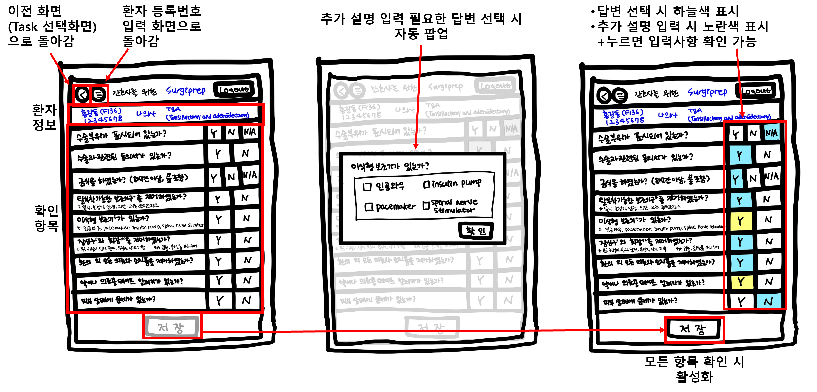
Task1(단순)
수술 전 간호상태 확인표 작성 시 환자에게 직접 확인해야 하는 내용 파악하고 확인하기

Slide 4
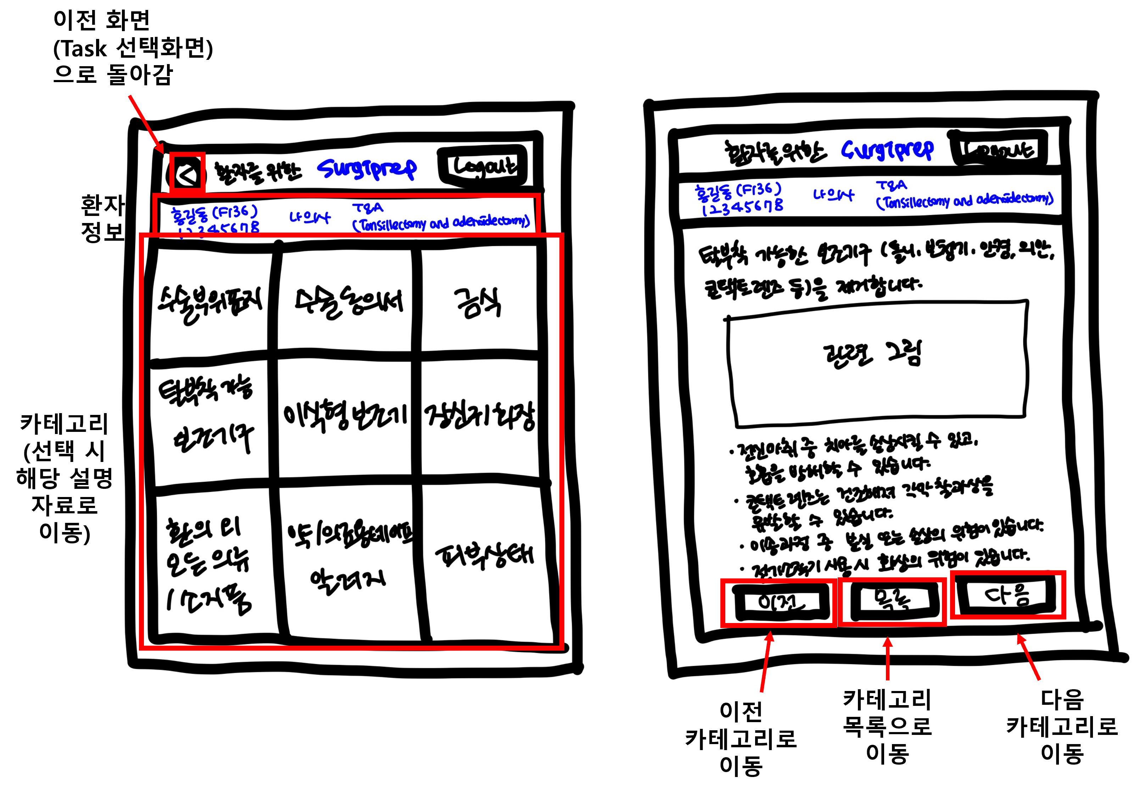
Task2(중간)
수술 전 간호상태 확인표 작성 시 환자에게 직접 확인해야 하는 내용에 대해 왜 해야 하는지 쉽게 설명하기

Slide 5
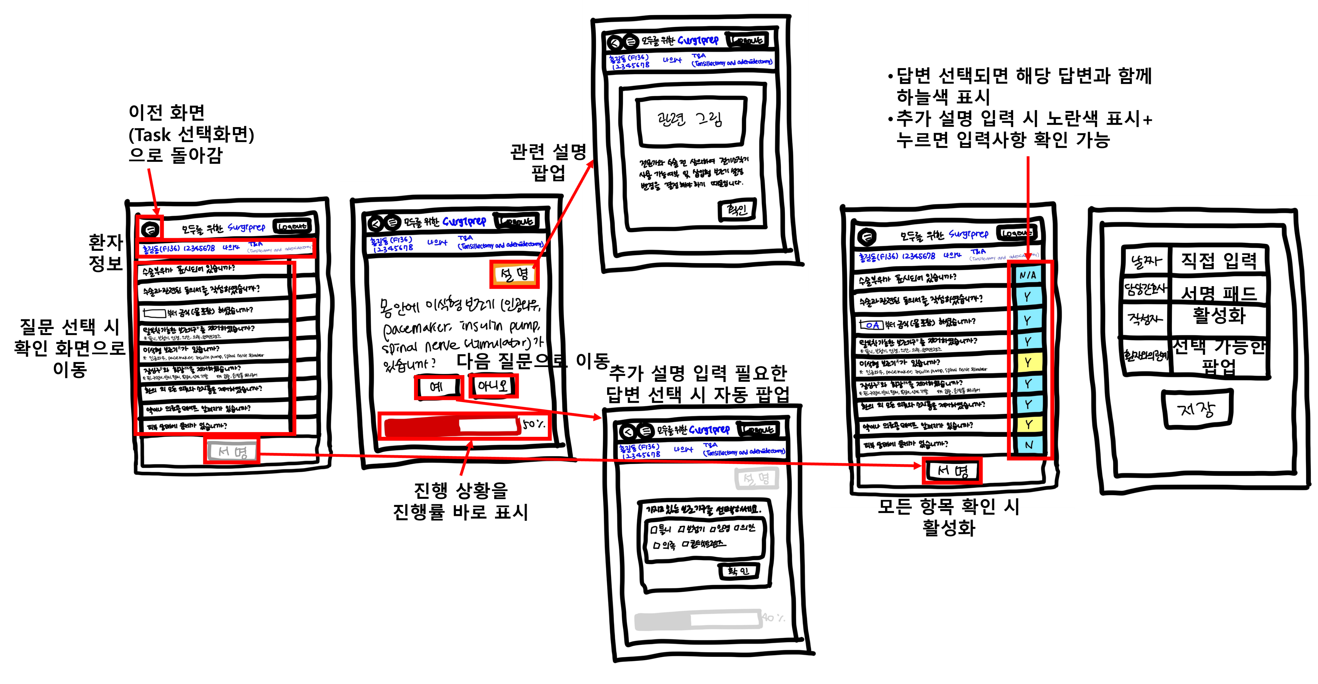
Task3(복잡)
수술 전 간호상태 확인표 작성 시 환자에게 버튼을 직접 누르고 서명하게 하여 적극적으로 참여시키기

Slide 6
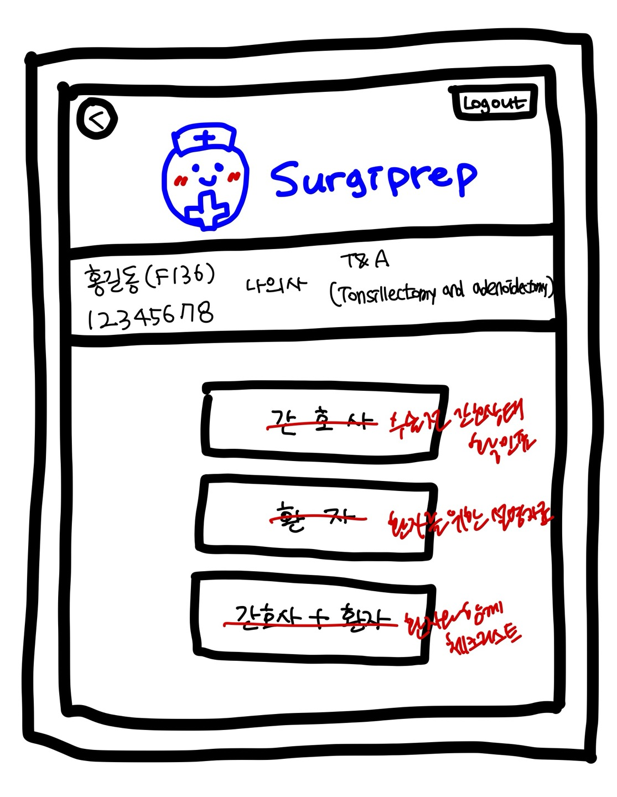
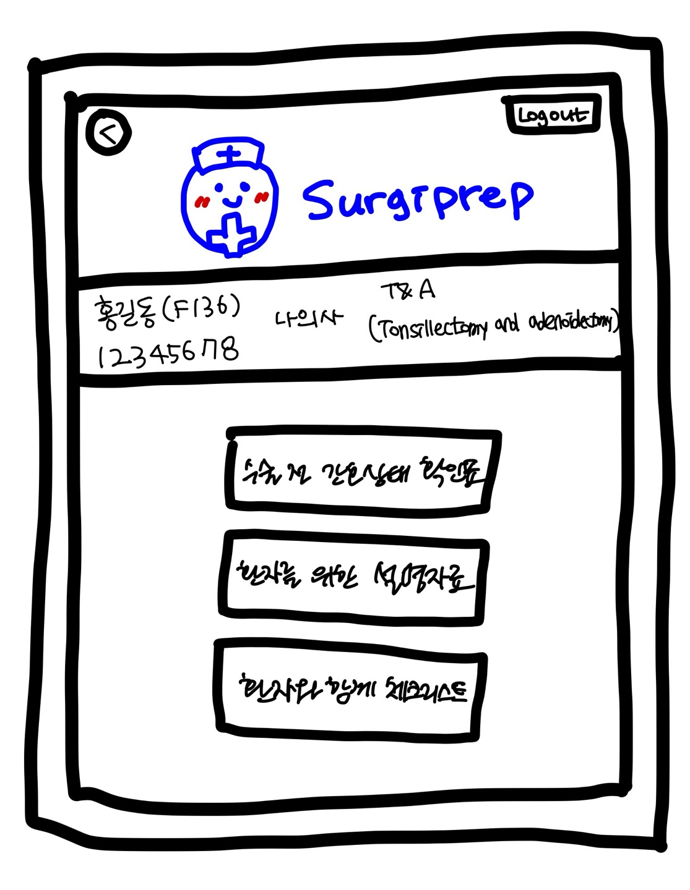
수정된 인터페이스 디자인
<Before & After>
환자확인 후 Task를 선택하는 첫 화면의 용어가 처음 접하였을 때 모호하여 선택에 어려움을 느낌
→용어 변경

Slide 7
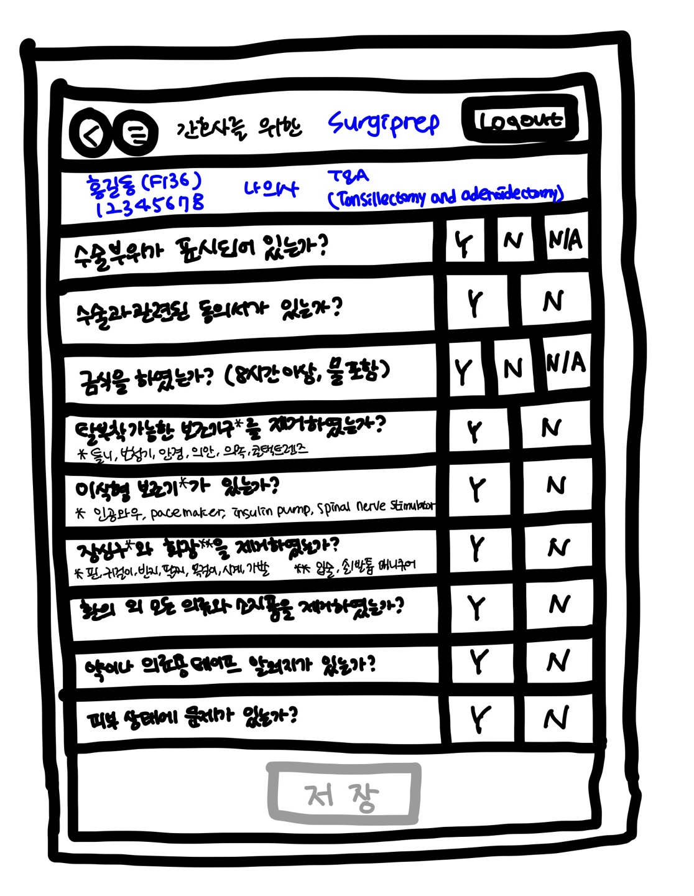
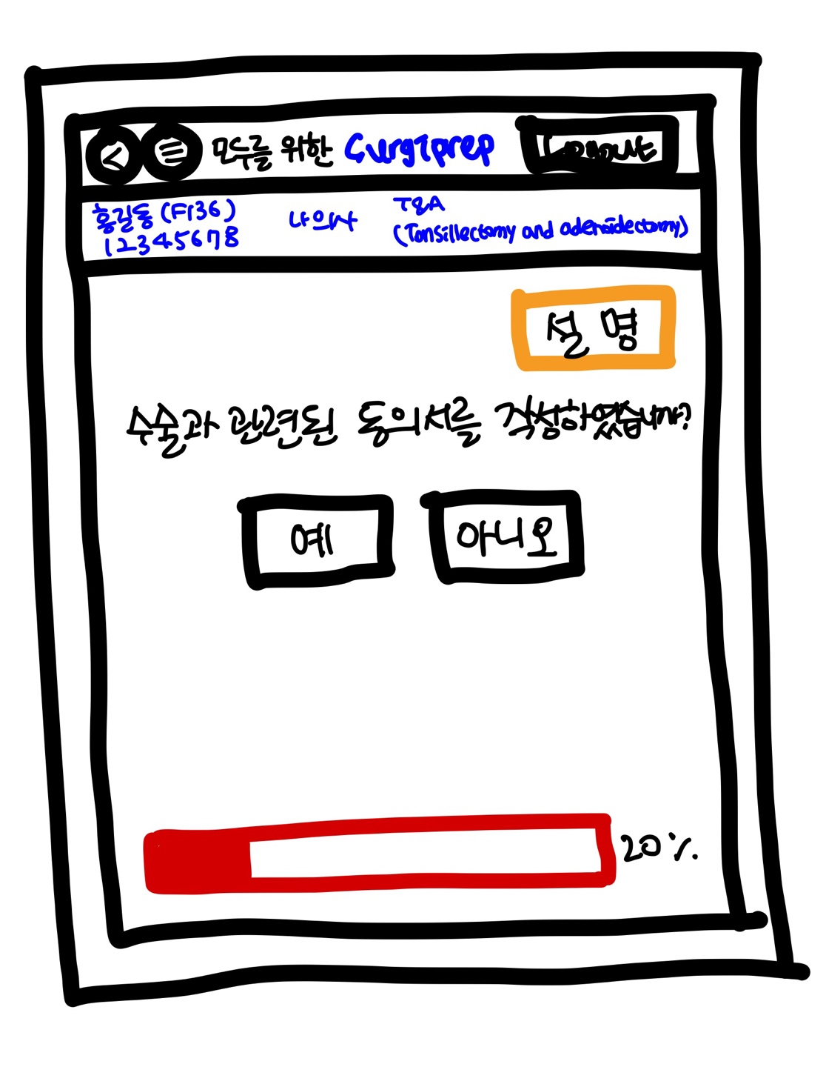
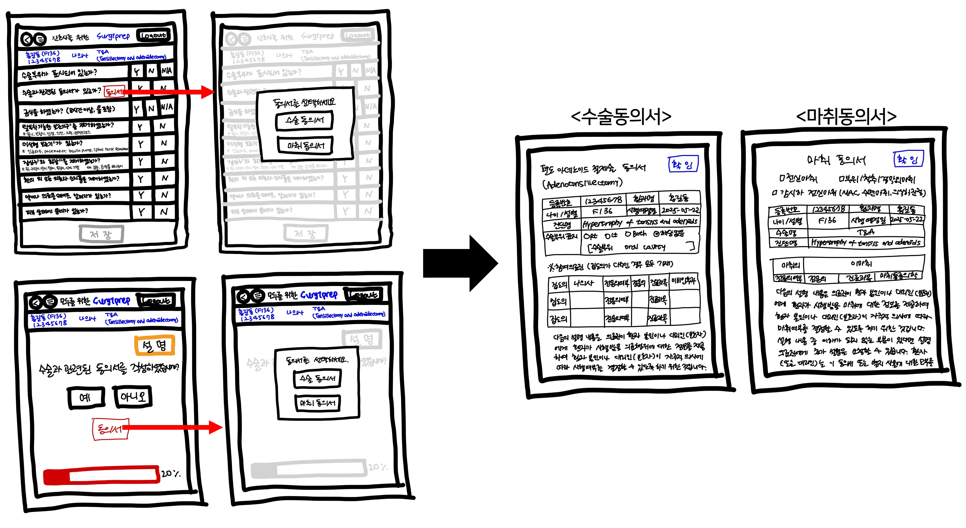
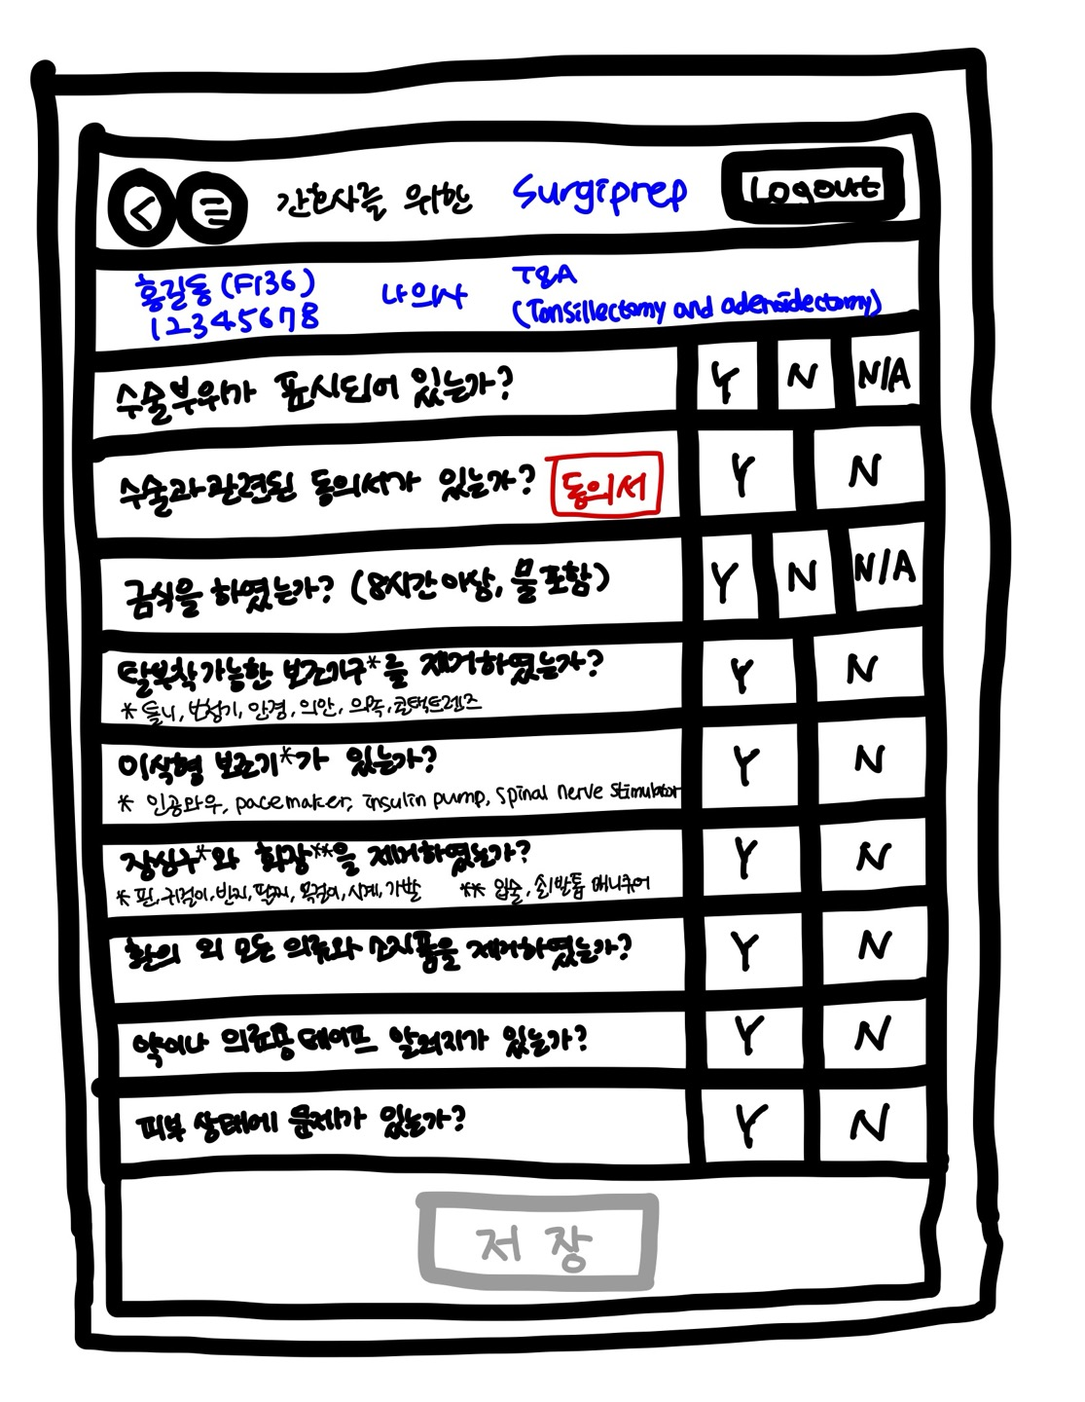
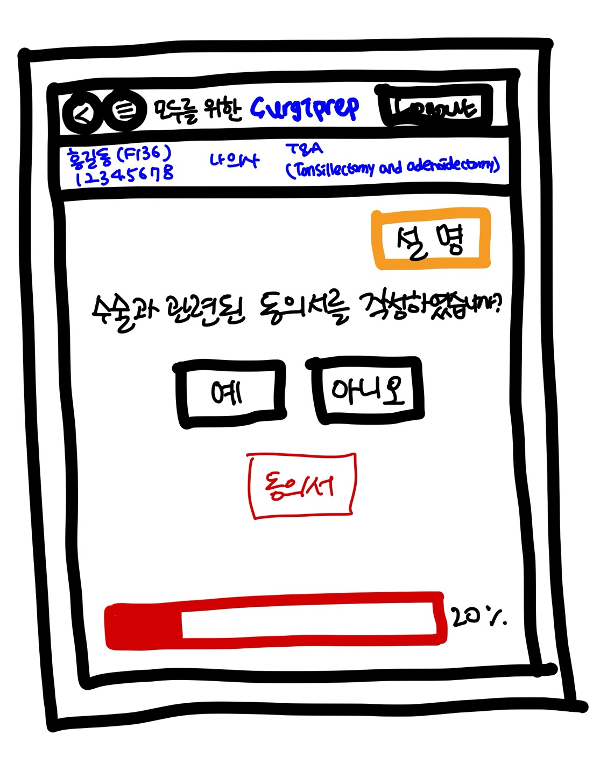
수정된 인터페이스 디자인
<After>
<Before>
P2는 개선이 필요하다고 생각하는 부분에 수술과 관련된 동의서 조회 연동을 언급함
현재 EHR에서도 수술 전 간호상태 확인표 작성 시 기록지에 동의서 조회 버튼이 있어 쉽게 확인 가능
→’동의서’ 버튼 추가

Slide 8
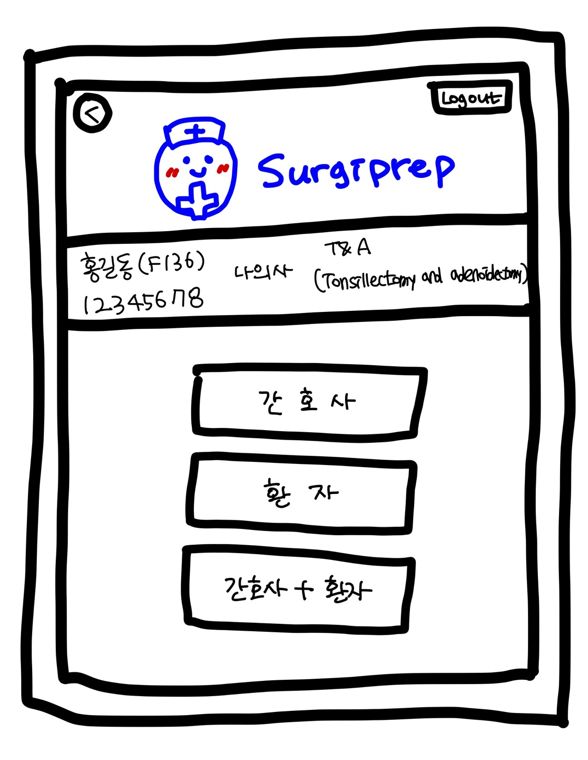
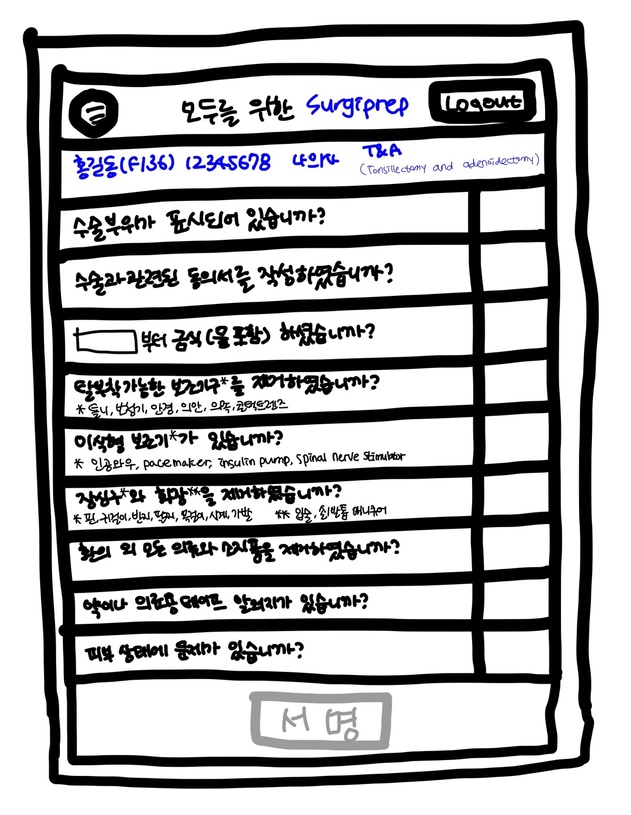
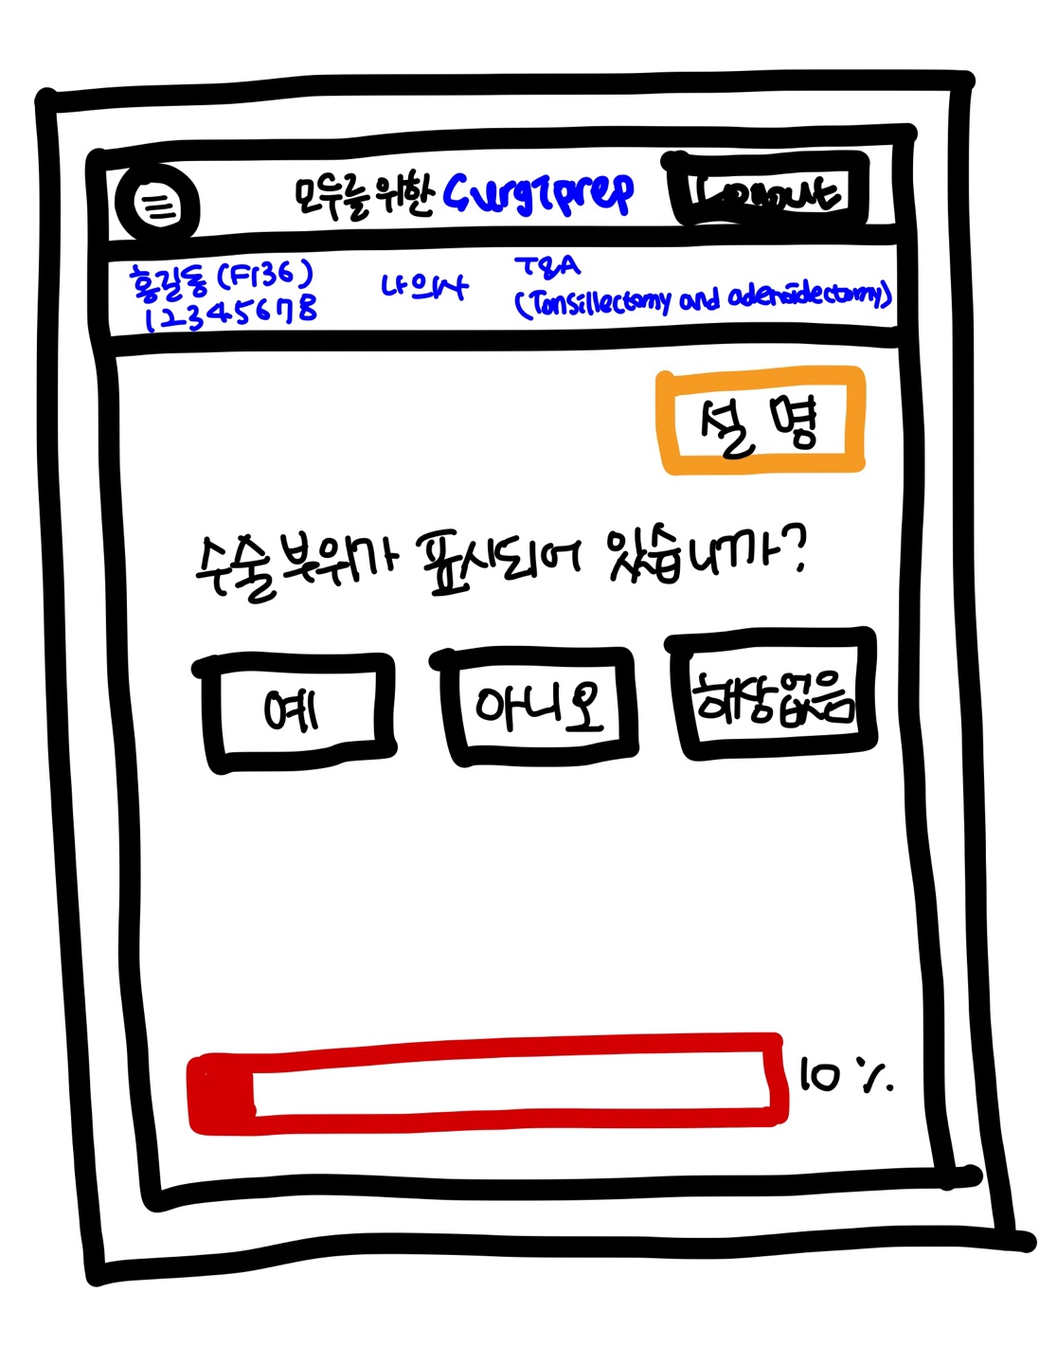
수정된 인터페이스 디자인
<After>
<Before>
P3은 ‘간호사’ Tab의 화면과 해당 화면이 중복되는 부분이라고 평가함
‘간호사+환자‘ Tab의 첫 화면인 질문 목록에서 다음 화면으로 넘어가지 못하는 것이 세 명의 참가자 모두에게 매우 심각한 사용성 문제로 나타남
→질문 목록 화면 삭제

Slide 9
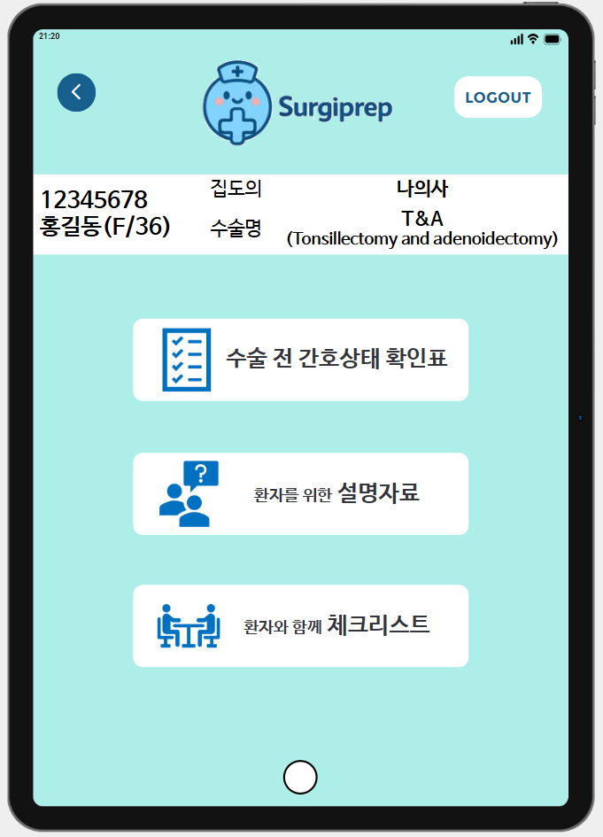
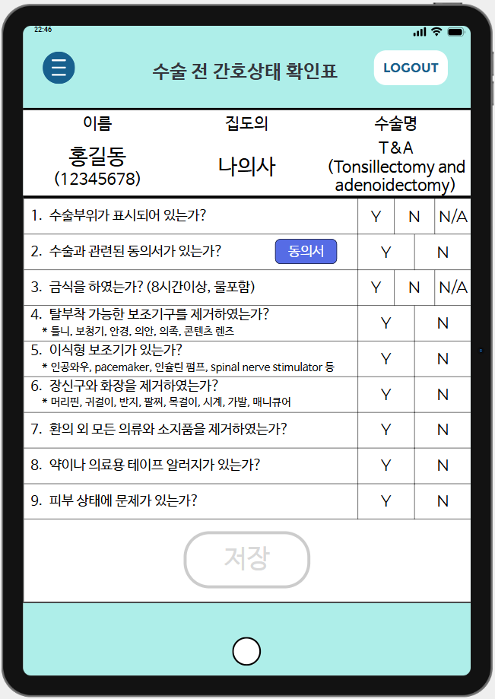
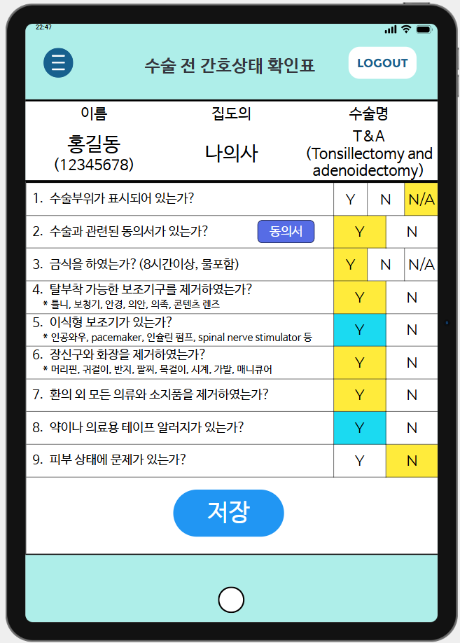
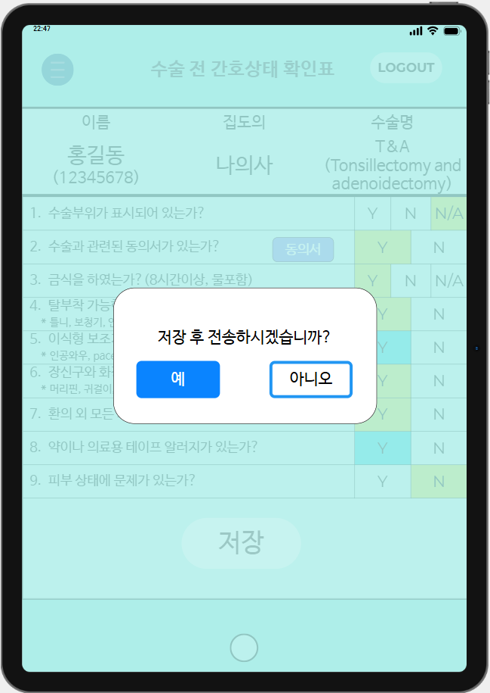
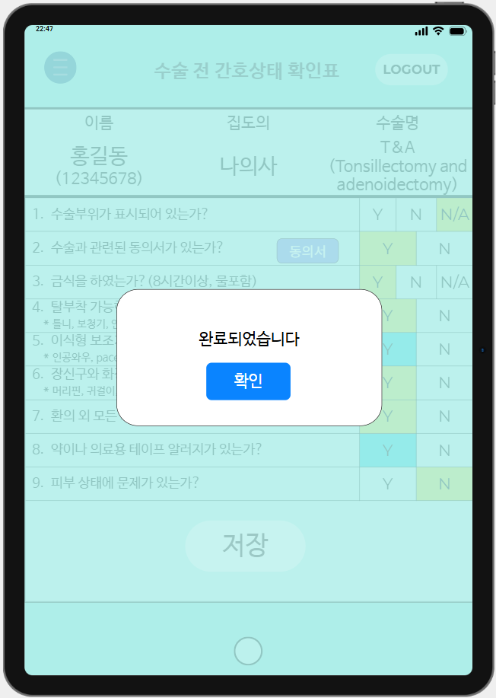
Medium-fi 프로토타입
Task #1 (단순) 수술 전 간호상태 확인표 작성 시 환자에게 직접 확인해야 하는 내용 파악하고 확인하기

Slide 10
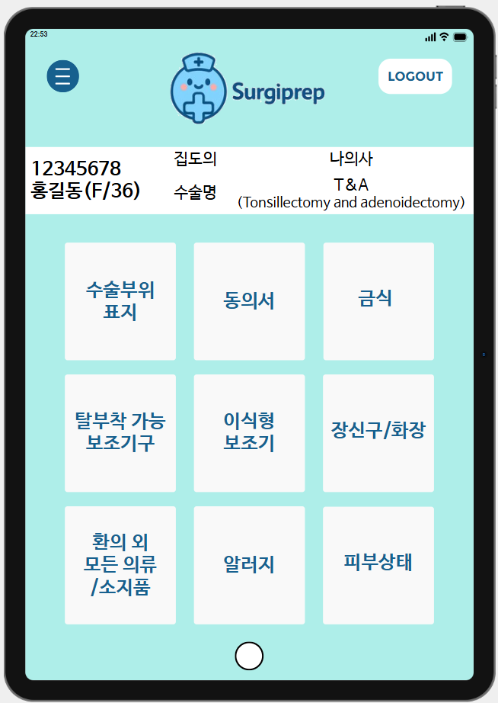
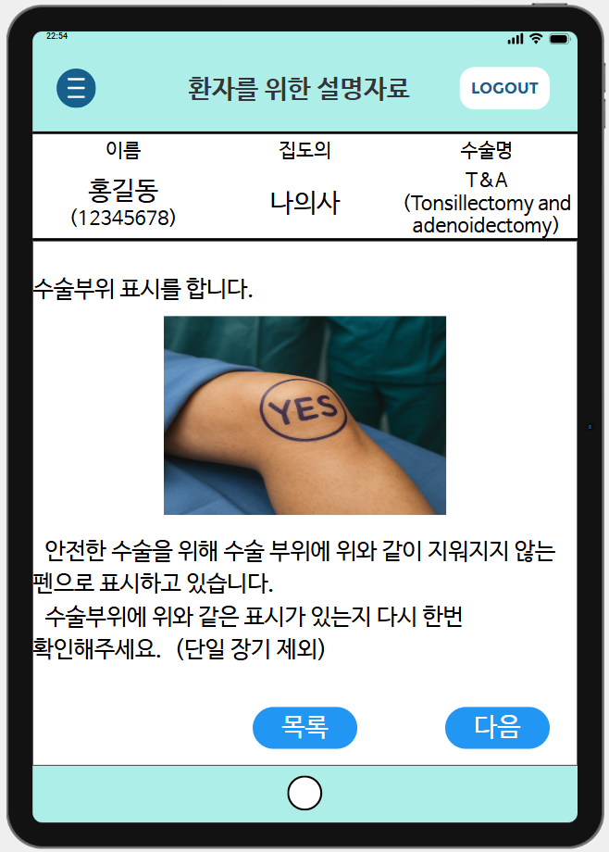
Medium-fi 프로토타입
Task #2 (중간) 수술 전 간호상태 확인표 작성 시 환자에게 직접 확인해야 하는 내용에 대해 왜 해야 하는지 쉽게 설명하기

Slide 11
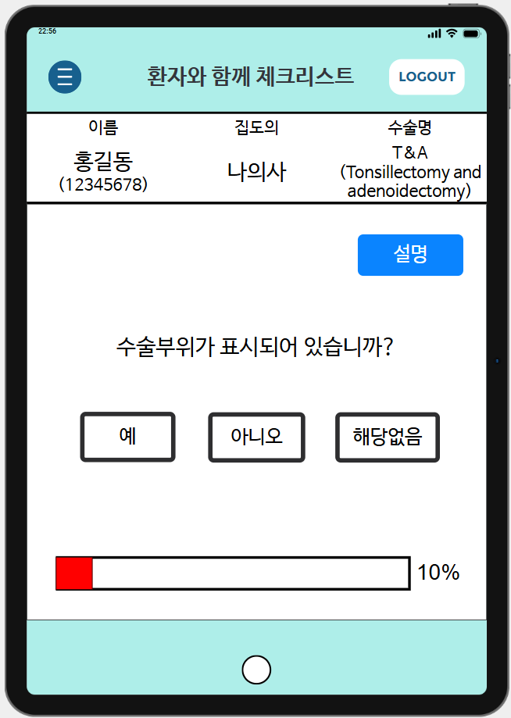
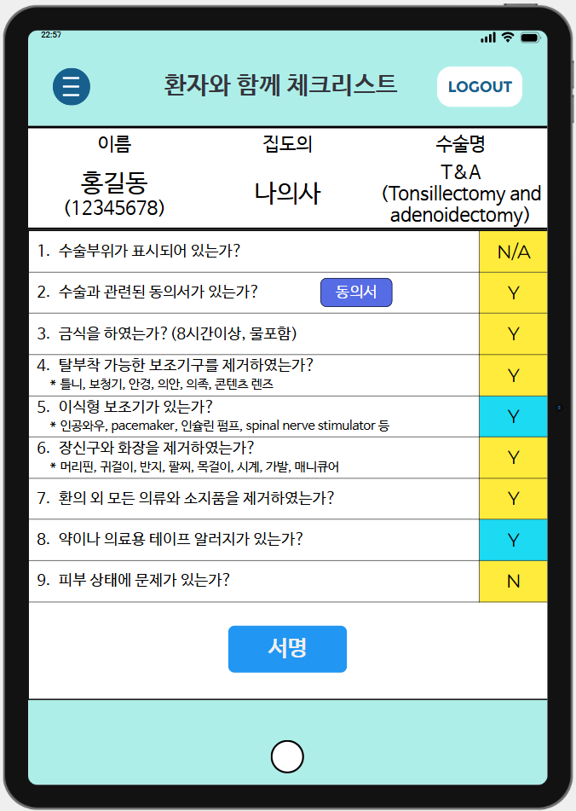
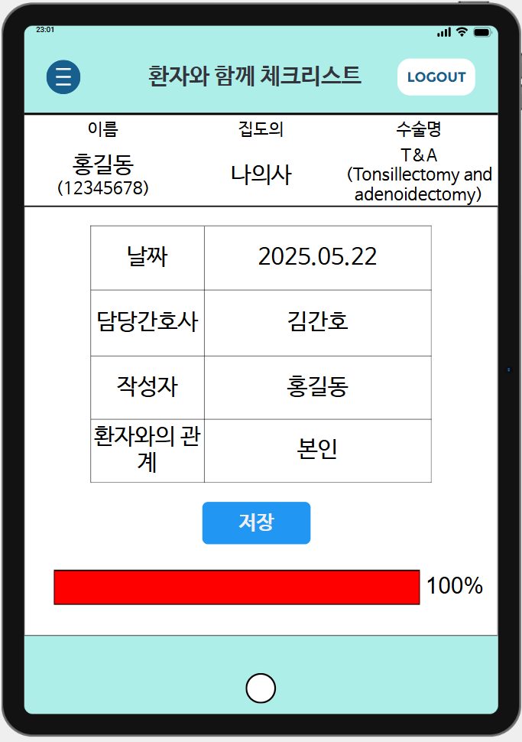
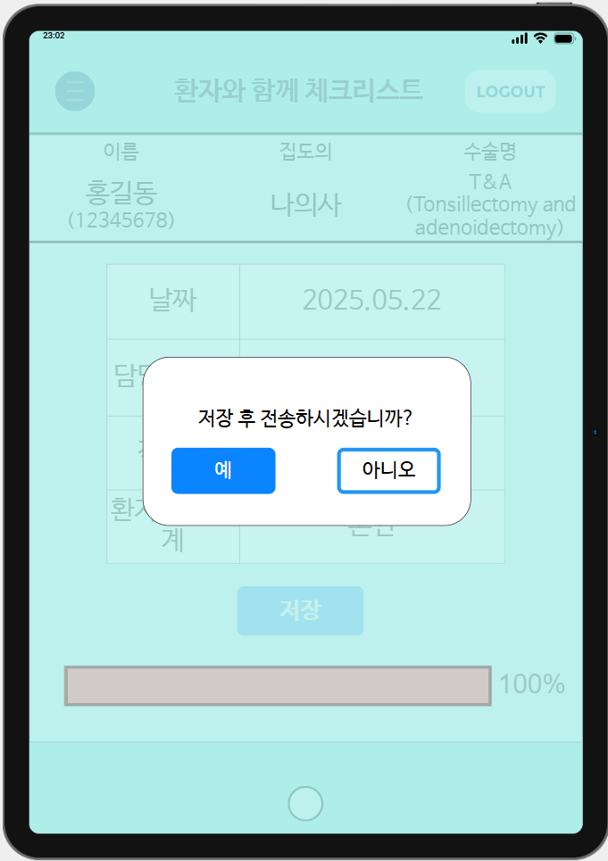
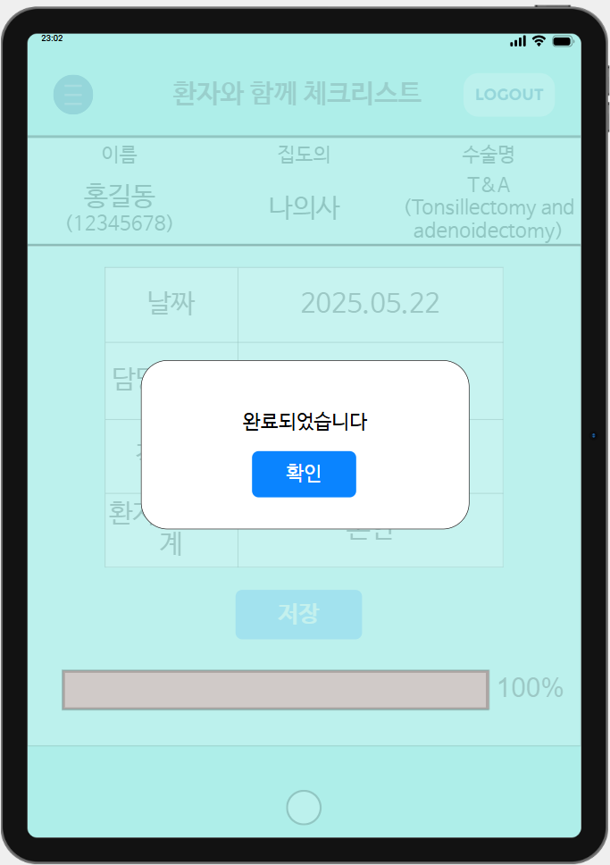
Medium-fi 프로토타입
Task #3 (복잡) 수술 전 간호상태 확인표 작성 시 환자에게 버튼을 직접 누르고 서명하게 하여 적극적으로 참여시키기
모든 답변 작성 시
전체 확인

Slide 12
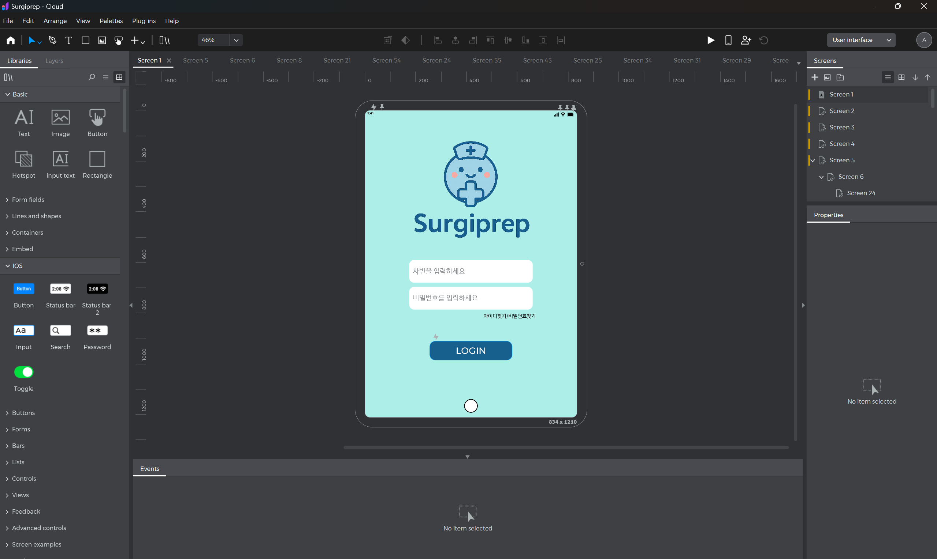
프로토타이핑 도구
Justinmind
프로토타입을 만드는 데 유용한 Libraries가 다양하여 삽입하고자 하는 기능에 알맞은 것을 쉽게 적용할 수 있었음
도구가 가지고 있는 템플릿을 활용하여 제작이 가능함
작동을 위한 Events를 간단한 방법으로 삽입할 수 있었음
서명 기능을 구현하기에는 한계가 있었음
아이패드 사이즈로 제작하였으나, 실제 아이패드에서 전체화면으로 보기 어려움

Slide 13
프로토타입 한계점 & 트레이드오프
스토리보드를 위한 자연스럽고 빠른 화면 전환 가능
사용자의 가독성 증진
Dropdown, 키보드 기능 삽입
EHR과 연동되지 않았기 때문에, 실제 환자 데이터가 아님
모든 버튼 구현 제한
텍스트를 음성 변환, 다국어 지원 기능은 제한됨
기능 구현을 위해 가상의 환자 정보 등록
가상의 단일 시나리오로 구현되도록 제한
High-fidelity에서 텍스트를 음성 변환, 다국어 지원 기능 구현 시도
Notes:
스토리보드를 위한 자연스럽고 빠른 화면 전환 가능
사용자의 가독성 증진
Dropdown, 키보드 기능 삽입

Slide 14
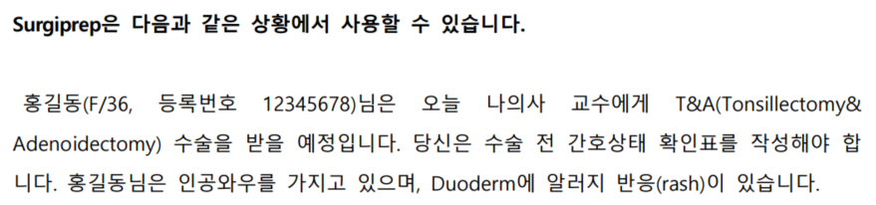
Wizard-of-Oz & Hard-code
Wizard-of-Oz 테크닉
: Task 3의 서명 부분은 종이 프로토타입 도구로 사용
Hard-code
: 현재 EHR과 연동되지 않았기 때문에, 실제 환자 데이터가 없어 입력된 환자 정보는 모두 하드코딩

Slide 15
감사합니다 ☺

